Slide 1
El Santuario
Desarrollo del Pensamiento

Slide 2
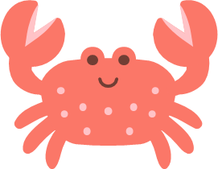
Criterios de evaluación
Comprende que la nominación de una clase depende de la variable o atributo con la cual se esté observando
Describe elementos a partir de sus variables y atributos
Determina y nomina clases teniendo en cuenta variables y atributos

Slide 3
Los animales de los zoológicos del mundo deben ser trasladados a un lugar muy especial: “El santuario Libertad”, en donde vivirán en espacios naturales y libres acondicionados como su hábitat.
En busca de un equilibrio, los creadores de este santuario deben ubicar a los animales según su clase en lugares que estén muy bien determinados para evitar situaciones que pongan en riesgo el bienestar de los seres que allí habitarán, y señalizar con nombres cada clase de animales. Es por eso que tenemos como misión ayudar a este Santuario para darle nombre a cada ambiente del Santuario según la clase de animales que lo habite y así evitar confusiones entre los cuidadores y visitantes.

Slide 4
Qué debemos hacer?
Observa con atención las imágenes
Escribe en la tabla la variable o el atributo que identifiques
Dale un nombre a la clase de animales según la variable o el atributo identificado

Slide 5
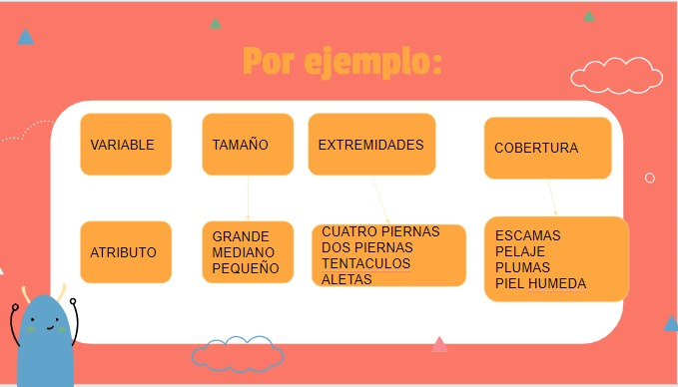
Banco de Variables y Atributos:
No olvides darle un nombre a tu compañero y presentarlo a la clase

Slide 6
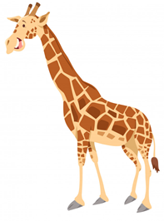
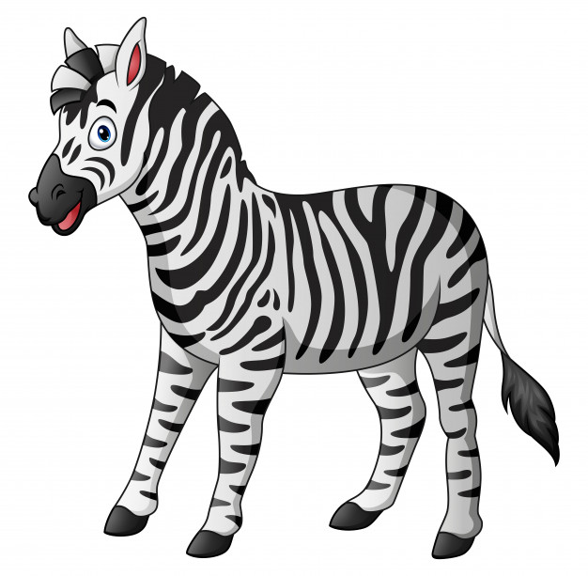
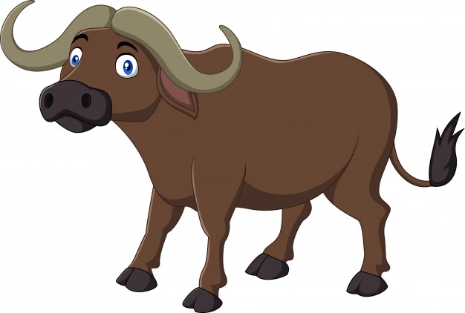
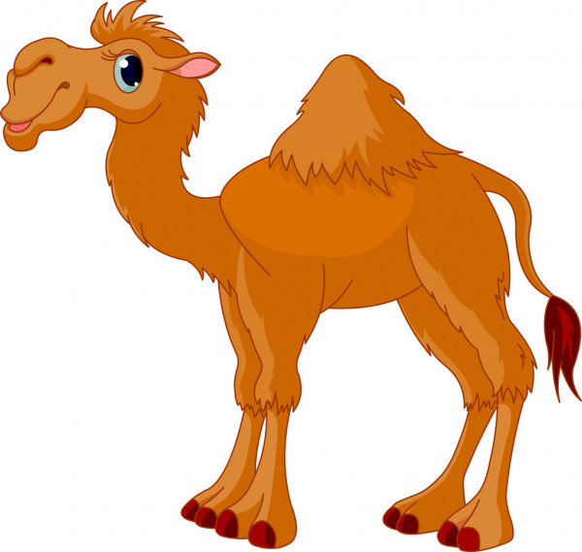
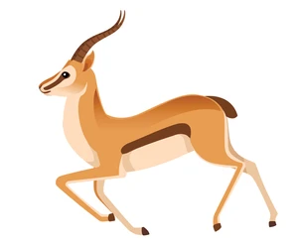
Someone Famous
Observa con atención

Slide 7
Escribe en tu tabla la variable o atributo que identificaste.
Ahora, dale un nombre a la clase
VARIABLE | ATRIBUTO | `NOMINACIÓN DE CLASE
Extremidades | Cuadro patas | Animales de cuatro patas
Cobertura | pelaje | animales con pelaje

Slide 8
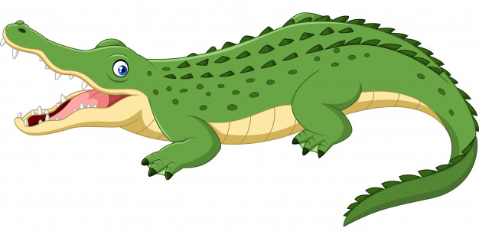

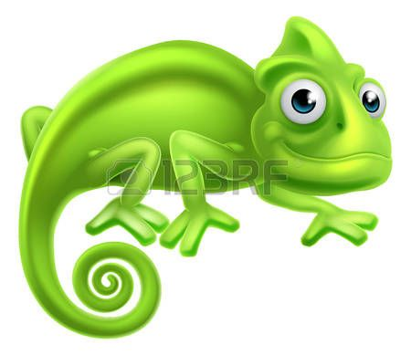
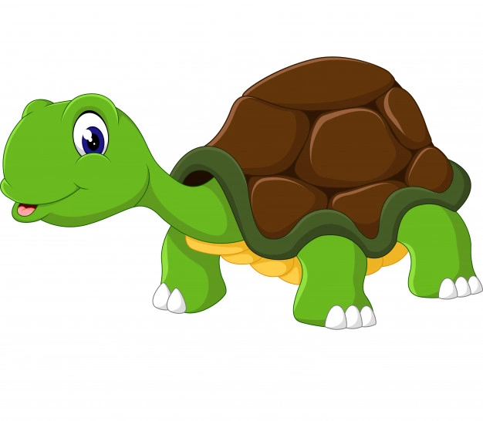
Someone Famous
Observa con atención

Slide 9
Escribe en tu tabla la variable o atributo que identificaste.
Ahora, dale un nombre a la clase
VARIABLE | ATRIBUTO | `NOMINACIÓN DE CLASE
cobertura | piel húmeda | animales de piel húmeda
especie | reptiles | reptiles

Slide 10
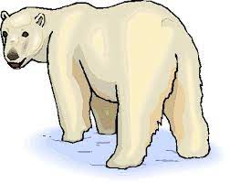


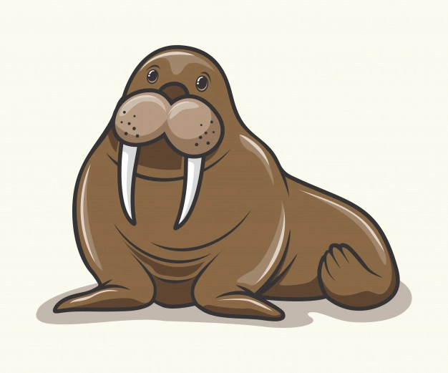
Someone Famous
Observa con atención

Slide 11
Escribe en tu tabla la variable o atributo que identificaste.
Ahora, dale un nombre a la clase
VARIABLE | ATRIBUTO | `NOMINACIÓN DE CLASE

Slide 12

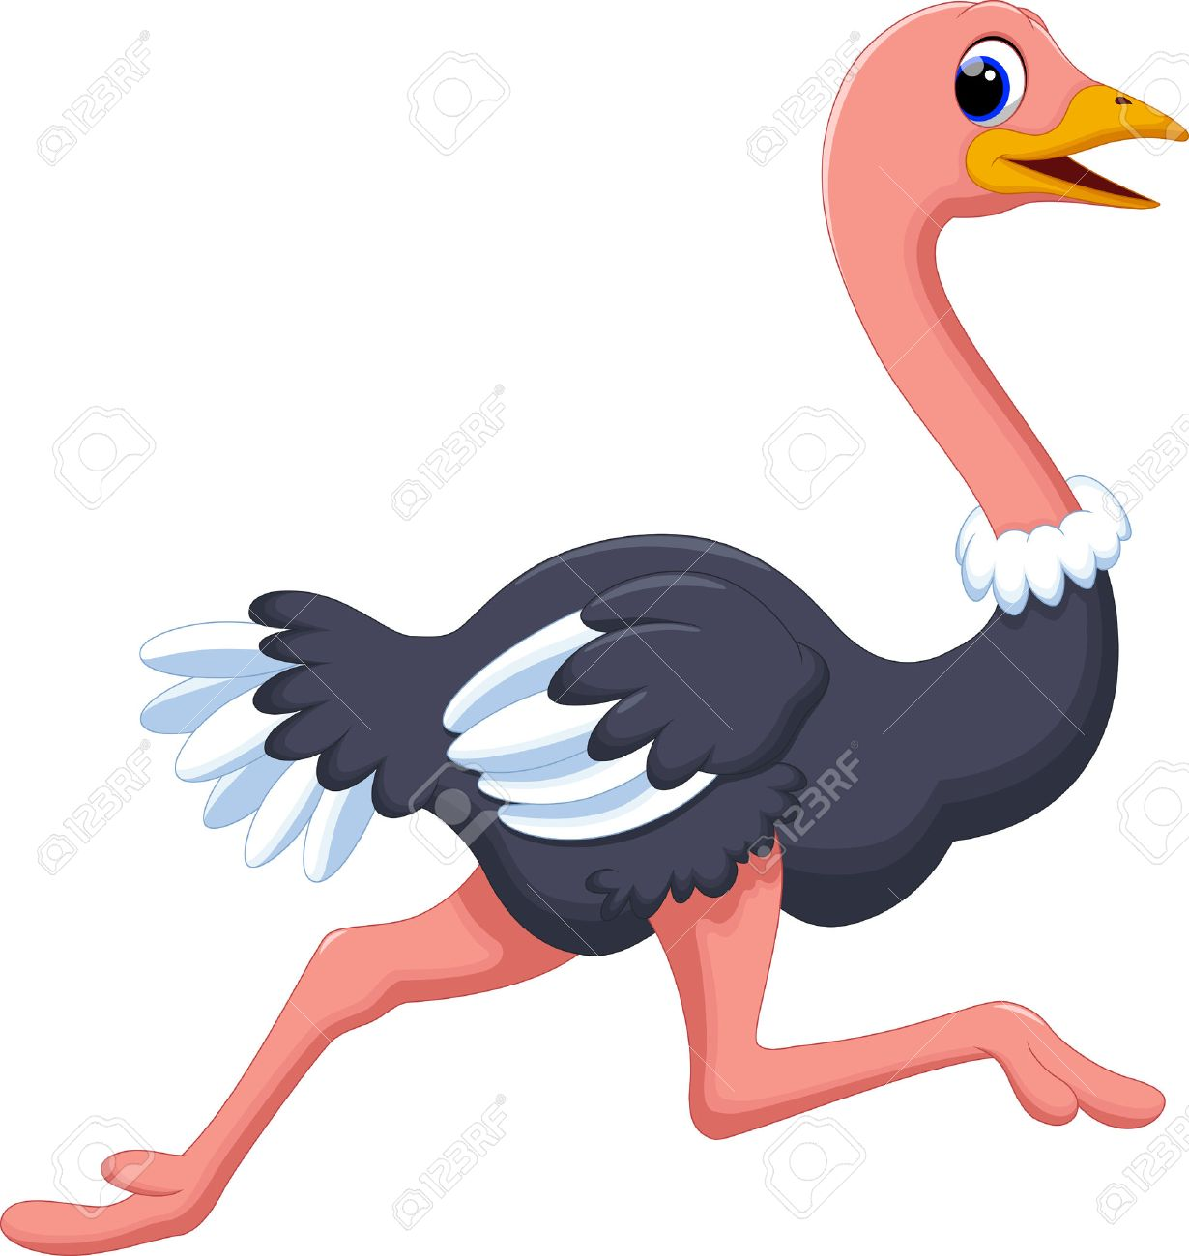
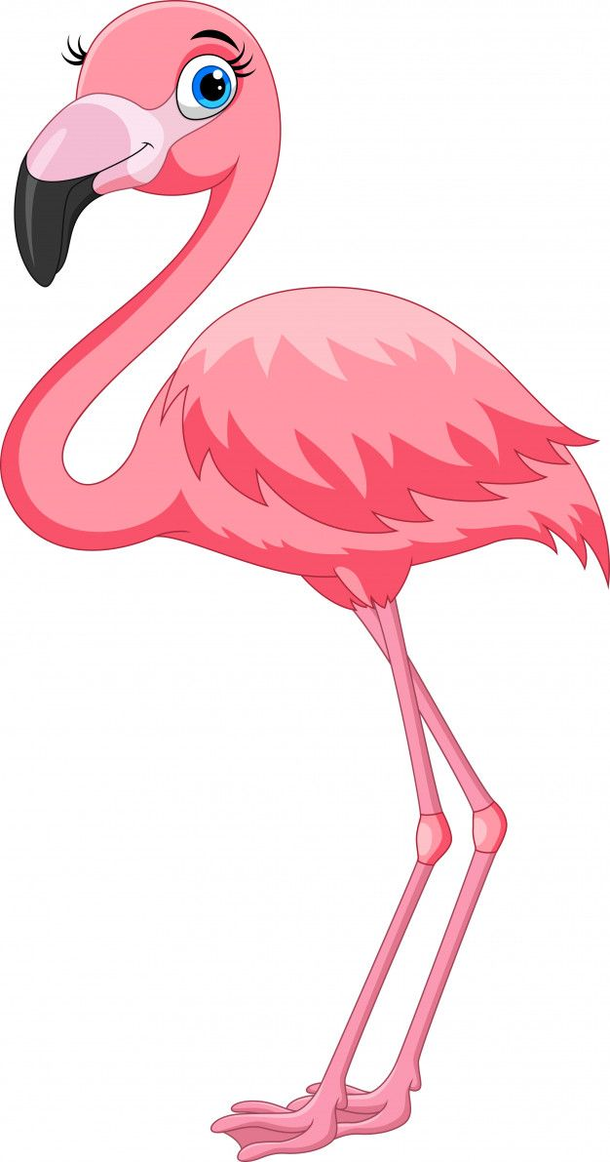
Someone Famous
Observa con atención

Slide 13
Escribe en tu tabla la variable o atributo que identificaste.
Ahora, dale un nombre a la clase
VARIABLE | ATRIBUTO | `NOMINACIÓN DE CLASE
cobertura | plumas | animales con plumas
tamaño | grandes | aves grandes

Slide 14

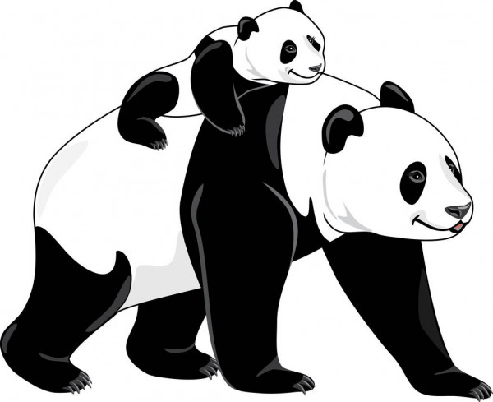
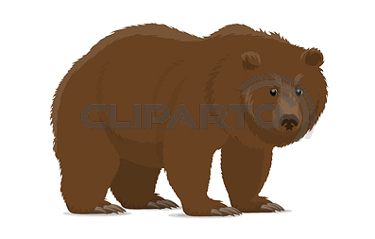
Someone Famous
Observa con atención

Slide 15
Escribe en tu tabla la variable o atributo que identificaste.
Ahora, dale un nombre a la clase
VARIABLE | ATRIBUTO | `NOMINACIÓN DE CLASE
extremidades | cuatro patas | animales cuadrupedos

Slide 16
¡Hasta nuestra próxima misión!

